Slide 1
Разработка проекта жилого модуля для животных
Разработка проекта жилого модуля для животных
Команда проекта 041, 2024

Slide 2
Актуальность проекта
В Самарской области насчитывается более
25 тыс. безнадзорных животных,
существует 11 официальных приютов на сегодняшний день
и всего 4 организации занимаются процедурой ОСВВ (отлов, стерилизация, вакцинация, возврат).
При всех существующих мерах ситуация кардинально не меняется.
Одна из целей нашего проекта - обозначить точки роста и найти способы решения проблемы с содержанием бездомных животных в приютах, предложить пути решения и инновационные решения.

Slide 3
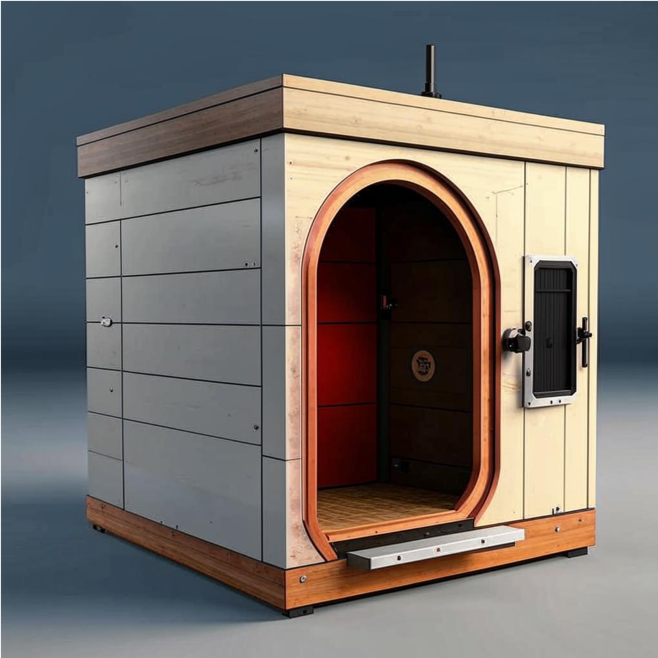
Проблема
Проблемы приютов для животных:
Отсутствие надлежащих условий по содержанию животных в приютах;
Нецелесообразное использование денежных средств;
Дефицит персонала;
Нехватка мест для размещения животных;
Нехватка финансирования в данную сферу;
Отсутствие утепленных мест для содержания животных в холодные периоды года на улице.

Slide 4
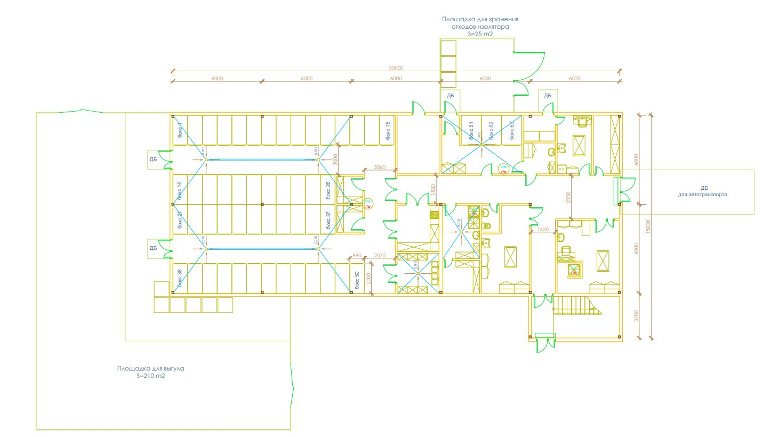
Решение
Создание решений для комфортного размещения животных в приютах - проектирование будок (персонально) оборудованных мест для сна и еды, утепленных для комфортного пребывания во все сезоны, умным расчётом еды и воды для животных
Утепленная будка для животных будет иметь следующие технические характеристики:
Изоляция
Вентиляция Прочность Удобство уборки
Размеры
Материалы
Долговечность Дополнительные аксессуары

Slide 5
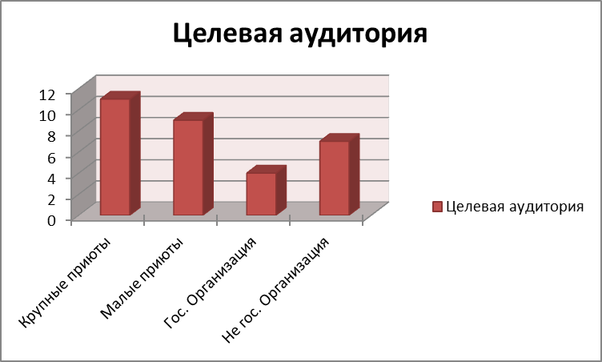
Рынок
Таким образом, потенциальное количество приютов, способных приобрести жилой модуль для животных, может быть довольно значительным и зависит от множества факторов,включая:
финансовые возможности приютов
поддержку со стороны организаций
индивидуальные потребности
животных.
Наши конкуренты:
Warmwood
Сибирские будки
Уютные гнёзда
Тёплые крошки
Плюшевая зима

Slide 6
Бизнес - модель
Ключевые партнеры Малые приюты Крупные приюты Государственные и не государственные организации | Ключевые процессы Внедрение новых технологий Обновление основного продукта Работа с клиентами | Достоинства предложения Утепление Цена Умный расчёт еды и воды Прочность Просторность Экологические материалы Долговечность |  | Отношения с клиентами Снижение цены продукта Повышение качества Внедрение различных дополнительных технологий | Сегменты ЦА Малые приюты Крупные приюты Государственные и не государственные организации
 | Ключевые ресурсы Строительные материалы Сотрудники Оборудование |  |  | Каналы взаимодействия Посещение приютов Реклама Социальные сети
Структура издержек Строительные материалы ЗП сотрудников Реклама |  |  | Потоки доходов Продажа будок Коммунальное поддержание модуля

Slide 7
Текущие результаты
Собрана команда
Проанализирован рынок и проведён опрос приютов Самары и Самарской области
Разработка концепции: выполнены чертежи проекта жилого модуля для животных, разработаны функциональные решения
Составлен сметный расчет
Разрабатывается патентная документация на инновационные функциональные решения модуля
Ведутся переговоры

Slide 8
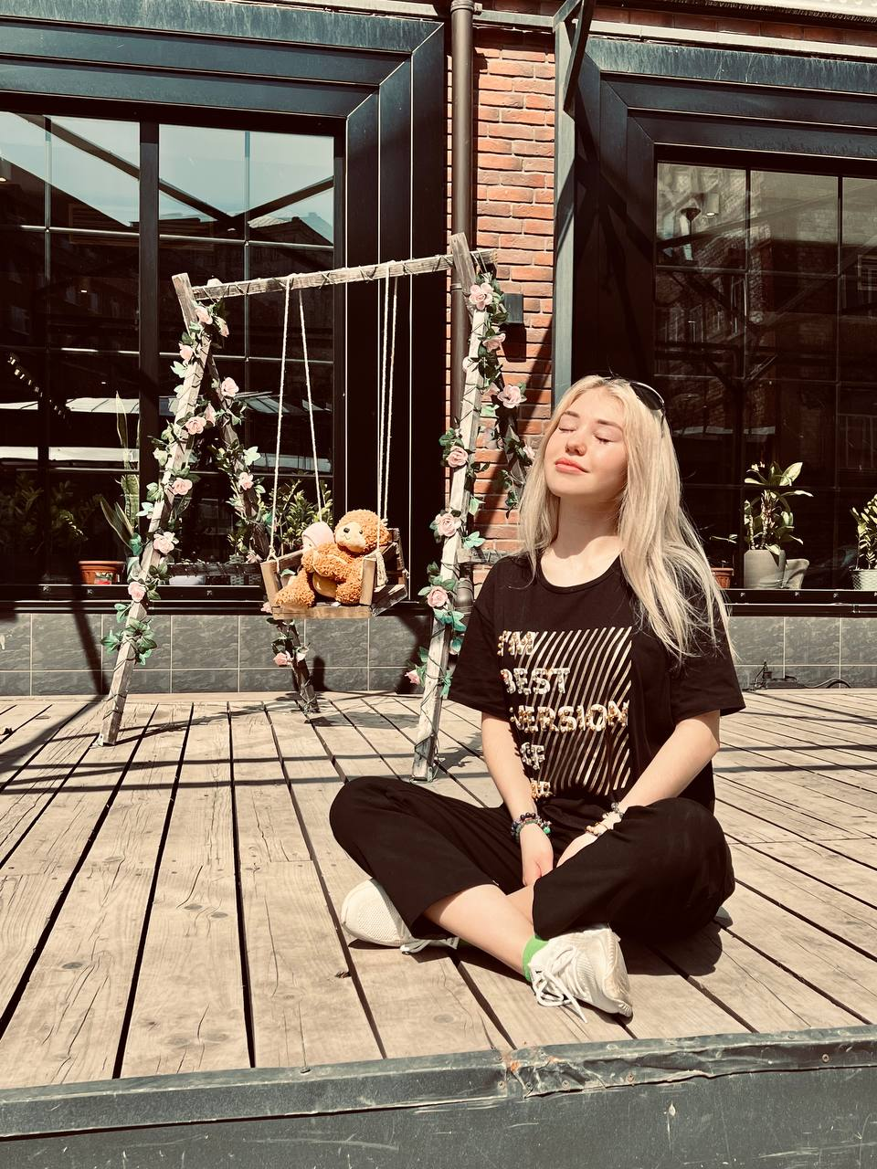
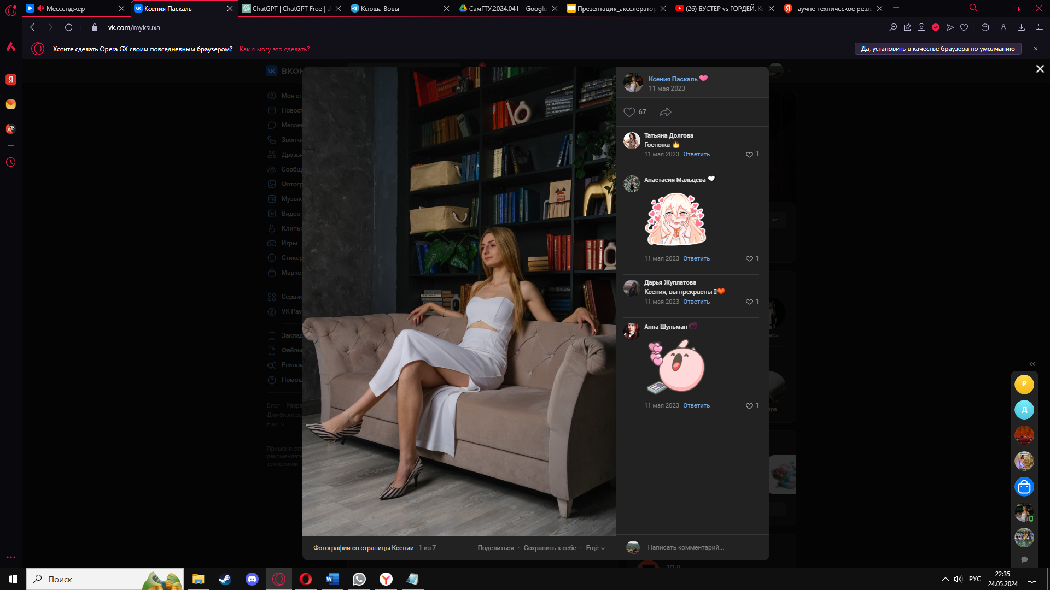
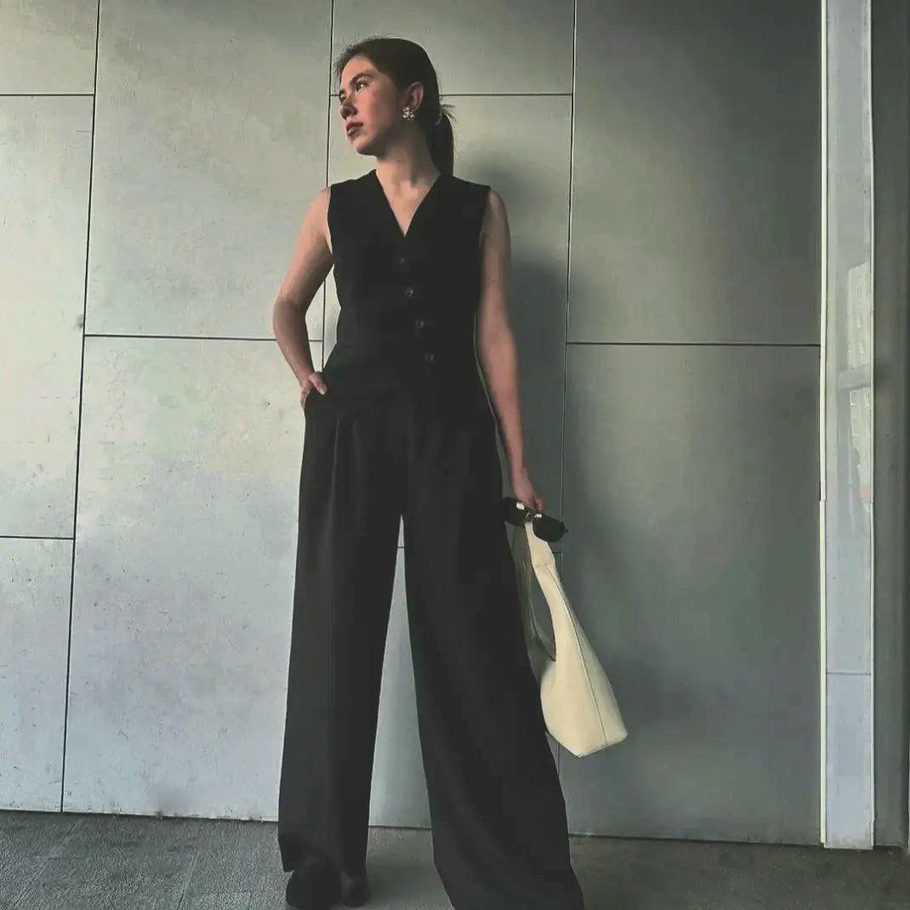
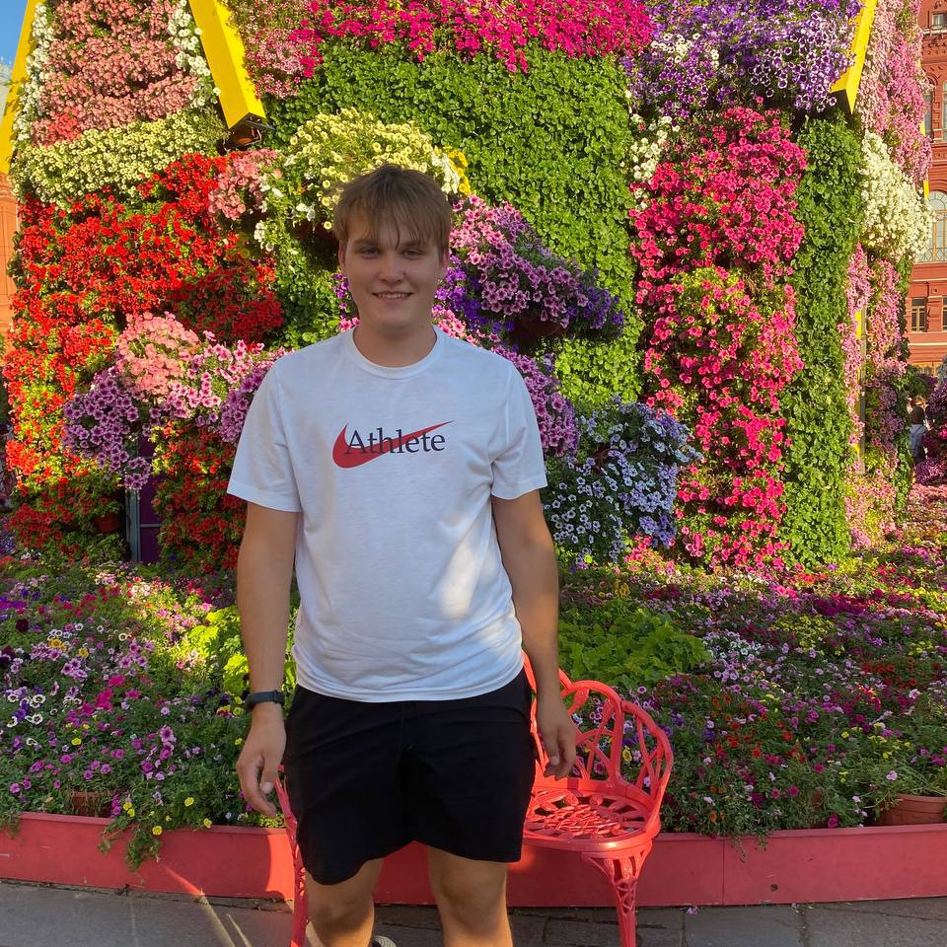
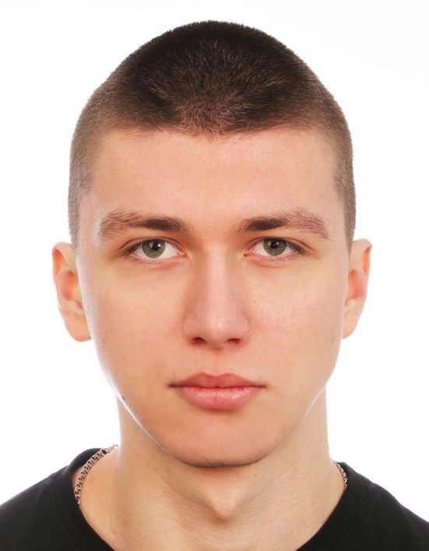
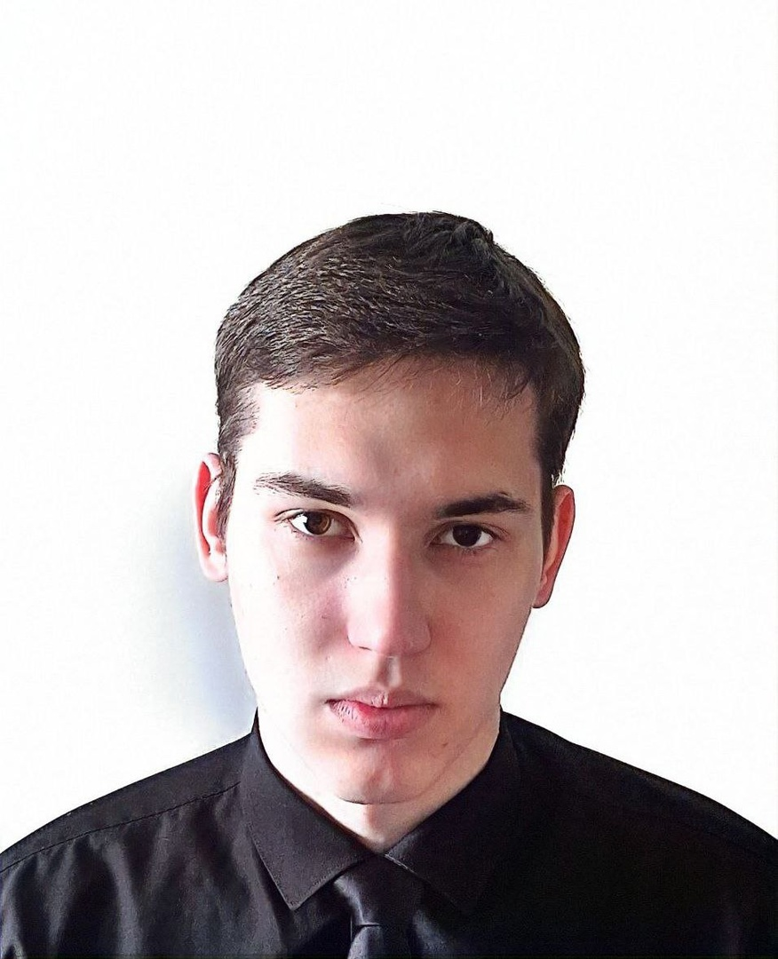
Команда
Бондаренко Виктория Олеговна
Красникова Ксения Павловна
Афонина Елизавета Дмитриевна
Царев Игнат Денисович
Проектировщик, лидер проекта
Почта: vb821613@gmail.com
+7 (929) 700-39-93
Архитектор
Почта: myksuxa15@gmail.com
+7 (901) 942-83-28
Проектировщик
Почта: afonina.elisaveta4@gmail.com
+7 (987) 431-40-86
Реализатор
Почта: czarev.ignat@bk.ru
+7 (919) 815-91-02
Ганеев Тимур Рустамович
Норкин Никита Сергеевич
Федоров Кирилл Игоревич
Сметчик
Почта: zombii123412@gmail.com
+7 (927)742-71-55
Менеджер
Почта: diff1336@mail.ru
+7 (927) 782-54-20
Архитектор
Почта: zerralone@gmail.com
+7 (927) 708-31-35

Slide 9
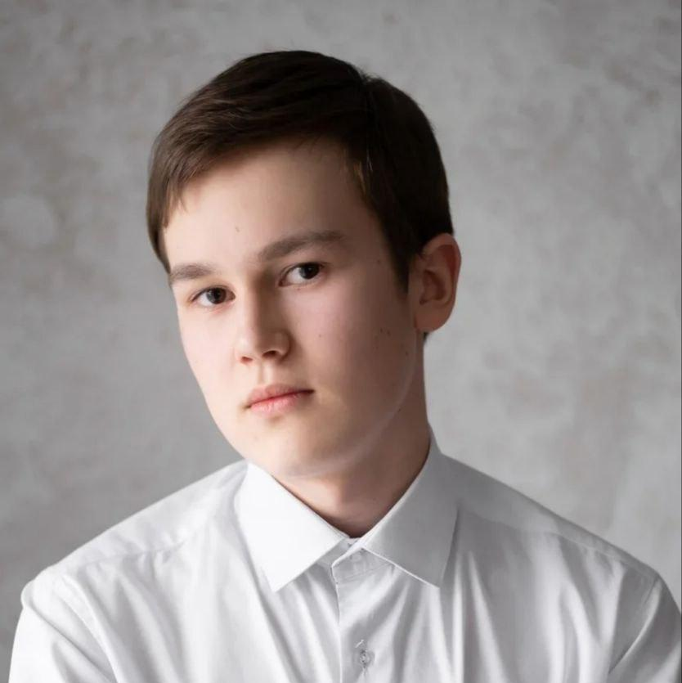

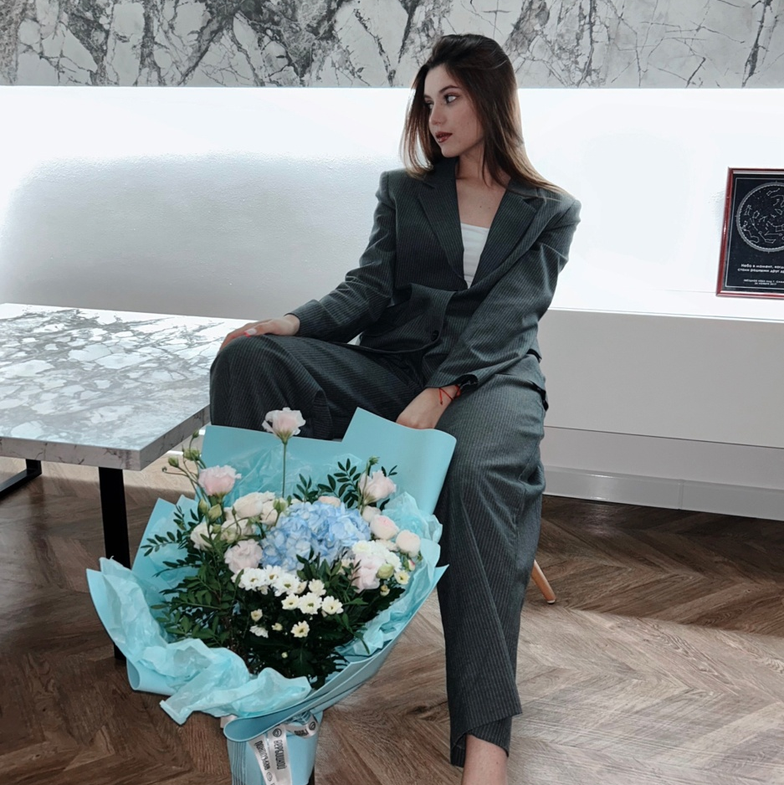
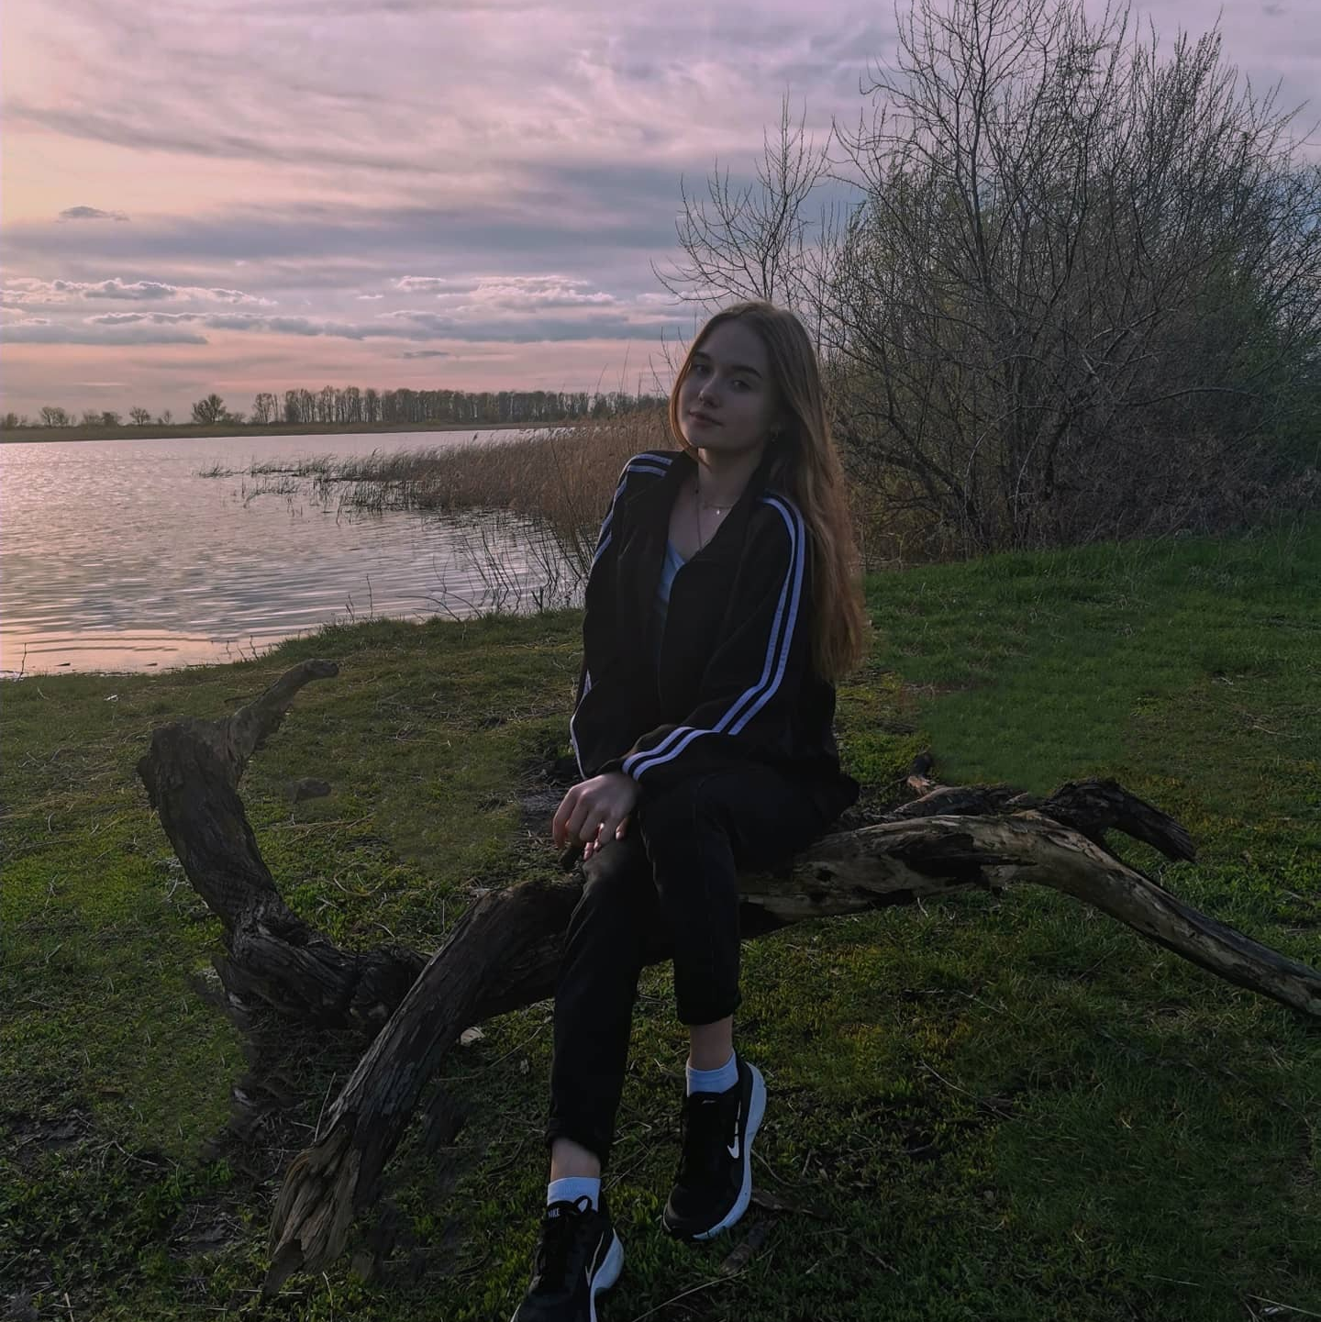
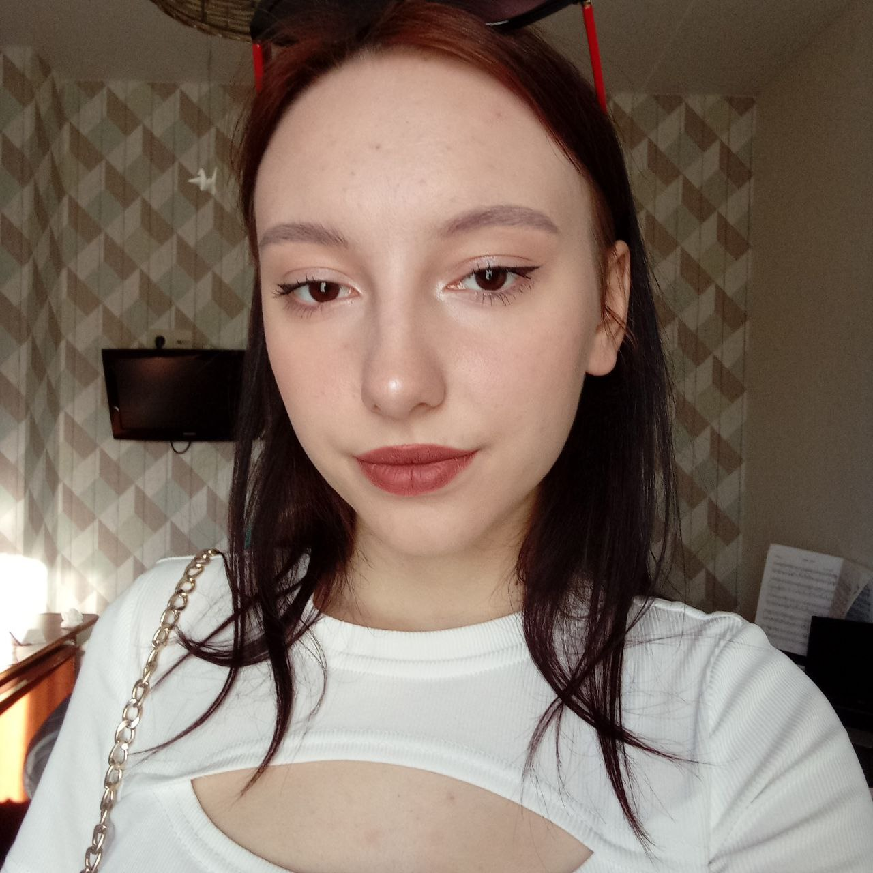
Команда
Падиков Иван Васильевич
Телегина Елизавета Олеговна
Козелепова Дарья Дмитриевна
Жуплатова Дарья Александровна
Проектировщик
Почта: ivangerasimc@gmail.com
+7 (964) 992-86-29
Секретарь
Почта: L.ostoskoriin@gmail.com
е+7 (996) 744-86-68
Мотиватор
Почта: popopopopooo@bk.ru
+7 (987) 902-46-22
Менеджер
Почта: dasazuplatova@gmail.com
+7 (964) 990-62-00
Муравьева Анна Денисовна
Машукаев Руслан Самигуллович
Проектировщик
Почта: anamecta2354@gmail.com
+7 (937) 236-48-42
Проектировщик
Почта: mashukaiev@bk.ru
+7 (996) 619-13-01

Slide 10
Планы развития
На ближайшие 2-3 месяца
1. Исследование и анализ (1 месяц)
Анализ потребностей:
Исследование законодательных норм
Определение целевой аудитории
Проведение конкурентного анализа
2. Разработка концепции (1 месяц)
Разработка концепции дизайна
Разработка функциональных решений
Подготовка технического задания
3. Поиск и выбор поставщиков (1 месяц)
Поиск поставщиков материалов
Поиск производителей
Заключение договоров
На перспективу ( до конца года)
Разработка прототипа (3 месяца)
Создание прототипа модуля
Корректировка дизайна и функциональности
Подготовка документации
Маркетинг и продвижение (3 месяца)
Создание маркетингового плана
Разработка сайта и социальных сетей
Организация промо-кампании
Запуск производства и продажи (6 месяцев)
Запуск серийного производства
Продажа модулей
Дальнейшее развитие (бесконечно)
Сбор обратной связи от покупателей
Расширение ассортимента
Расширение ассортимента

Slide 11
Контакты
qr код 2035
+7 929 700 39 93
vb821613@gmail.com

